Slide 1
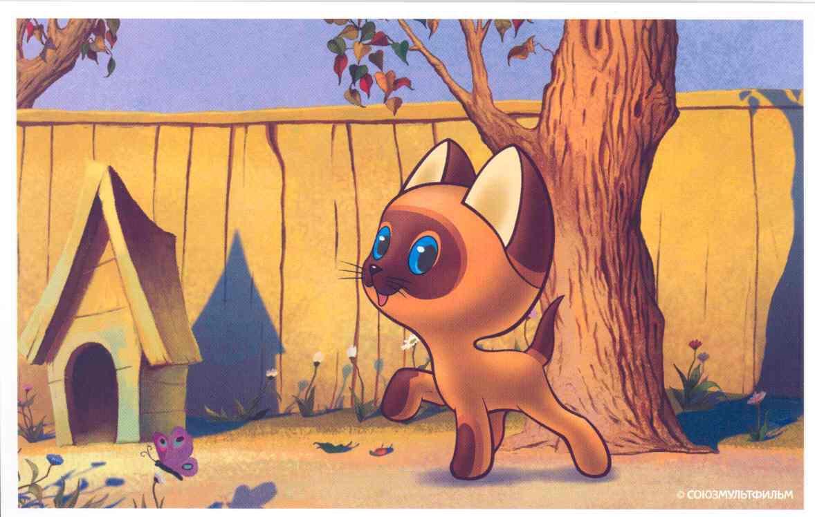
«Котёнок по имени Гав»
«Мәче баласы исем буйлап гав»

Slide 2
«Котёнок по имени Гав»
В основе этого мультипликационного сериала , состоящего из пяти частей лежат увлекательные сказки Григория Остера. Каждая из серий рассказывает о обычных и необычных приключениях котенка, которого зовут Гав, и его друга- щенка Шарика. Вместе друзья открывают для себя много нового из неизвестного им мира. А все началось , после того как щенок Шарик пулей носился по двору, издавая громкий лай «гав-гав». На его зов откликнулся маленький котенок, которого звали Гав. С тех пор друзья никогда не разлучались. Вместе им пришлось пережить много увлекательных приключений: прятаться на чердаке от молний и грома, искать «середину» сосиски, играть в салки и прятки, примерять намордник, общаться на секретном языке, который трудно понять даже тому, кто на нем не говорит и искать то место, где живут хозяева. Все эти приключения закалили и воспитали друзей, и они теперь хорошо знают , что вместе бояться совсем не страшно, а котлету надежнее всего прятать в собственном желудке.
«Гав исемле мәче баласы»
Биш өлештән торган мультипликацион сериал нигезендә Григория Остераның мавыктыргыч әкиятләре ята .Һәр сериал Гав исемле мәче баласы һәм аның дусты кечек – Шарчыкның гадәти һәм гадәти булмаган маҗаралары туурында сөйли. Дуслар бергәләшеп, үзләре өчен билгесез дөньяның бик күп яңалыкларын ачалар. Бу - Шарчыкның ишек алдында һау – һау өреп , пуля тизлегендәй йөгереп йөрүдән башланды. Аның чакыруын Гав исемле мәче баласы ишетеп килеп җитте . Шул чаклардан бирле дуслар беркайчан аерылмадылар. Аларга бергәләп, күп мавыктыргыч маҗаралар кичерергә : чормада яшенән, күк күкрәүдән яшеренргә, сосискаларның уртасын эзләргә , әбәк-әбәкләр һәм качыш уйнарга, киеп карарга борынчык киеп карарга, яшерен телдә аралашырга туры килде. Барлык бу маҗаралар дусларны чыныктырды һәм тәрбияләде , хәзер алар бергәләп куркуның әле куркыныч түгел икәнен, ә котлетны шәхси үз ашказаныңда саклауның иң ышынычлы булуын яхшы беләләр .

Slide 3
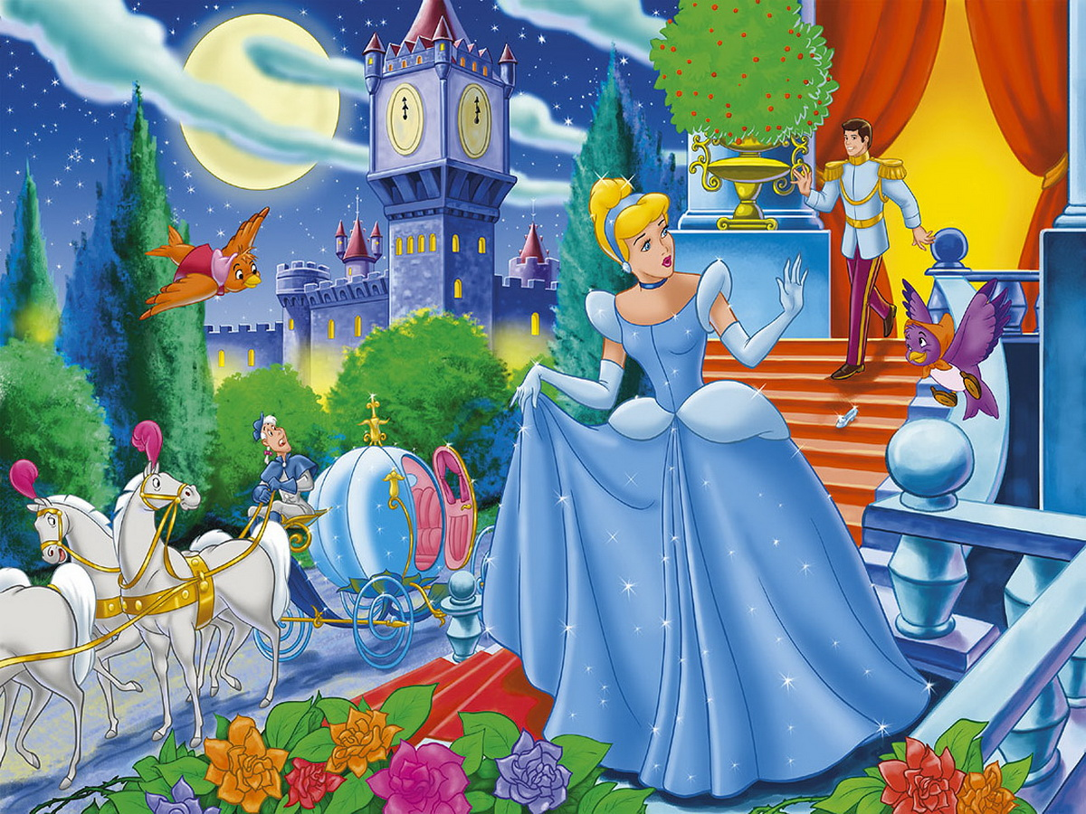
«Золушка»

Slide 4
«Золушка»
В одном доме жил- был дровосек со своей дочкой. Жена его умерла и он женился на другой женщине у которой было две дочери. Золушка как и ее отец целый день работала, а вечером сидела под лестницей на золе, поэтому ее назвали Золушкой. Недалеко от их дома стоял замок короля. Однажды во дворце был бал, на котором принц искал себе невесту. Мачеха с дочерьми одели свои лучшие платья и поспешили на бал, а Золушка осталась дома, но ей очень хотелось тоже увидеть принца. Добрая фея захотела помочь девочке, она превратила тыкву в карету, мышку в кучера, а золушке подарила красивое платье и хрустальные туфельки. Фея предупредила , что колдовство длится только до 12 часов. Радостная Золушка немедленно отправилась во дворец. Принц только увидел ее и сразу влюбился, и целый вечер не отходил от Золушки. Ей было так приятно и весело, что она забыла, что скоро ее платье и туфельки превратятся в ее старые лохмотья и башмаки. И только почти в полночь она побежала из дворца, но так торопилась что потеряла туфельку. Принц нашел ее туфельку и объявил о том, кому придется туфелька в пору на том он женится. Все девушки мерили туфельку, но она была такая маленькая, что ни кому не подходила. Но принц не прекращал искать и нашел девушку в которой сразу узнал прекрасную незнакомку и через некоторое время женился на ней.
«Золушка - Көлкәй»
Бер йортта торак- {үткән, булды} утын кисүче үз кызымнан бирле белән. Хатын аны умерла һәм ул өйләнде другой хатында которой {үткән, булды} ике кыз янында. Золушка ничек һәм аны ата бөтенбер көн эшләде, ә кичен {утырган, утырды} баскыч астында белән көлдә , шунлыктан аны атадылар золушкой. Ерак түгел их өйдә {торгын, басып торды} йозактан корольне. Бервакыт сарайда {үткән, булды} бал, ничәнче принцта эзләде үз-үзен кәләшне. Үги ана дочерьми биреп чык үз яхшырак күлмәкләрдән бирле һәм ашыктылар балаларда , ә золушка калды өйдә, ләкин аңа бик теләде шулай ук күрергә принцны. {киң күңелле, алып җиткереп} фея теләде ярдәм итәргә кыз бала, ул әйләндерде кабакны каретага , тычканчыкны кучерга , ә золушке бүләк итте матур күлмәк һәм хрусталь туфельки. Фея искәртте , нәрсә колдовство сузыла кадәр 12 сәгатьләр. Шатлыклы золушка тоткарсыз китте сарайда . Принц күрде аны һәм хәзер үк гашыйк булды гына, һәм бөтенбер кич {йөрми башламады, китеп бармады} золушки. Аңа {үткән, булды} шулай күңелле һәм күңелле, нәрсә ул онытты, нәрсә тиздән аны күлмәк һәм туфельки әйләнәләр аны карт сәләмә киемдә һәм башмаклар. Һәм төн уртасыда ул {кыздырып табылган, йөгереп китте} сарайдан , ләкин шулай ашыкты нәрсә югалтты туфельку. Принц тапты аны туфельку һәм белдерде шул турында, кантарга придется туфелька чакка шул ул өйләнә . Барлыгы кызлар үлчәделәр туфельку, ләкин ул {үткән, булды} {шундый, шулай дип торып} кечкенә, һәр кантарга килмәде. Ләкин принц туктатмады эзләргә һәм тапты кызны которой хәзер үк танды гүзәл ят хатынга һәм беразгача өйләнде ней.

Slide 5
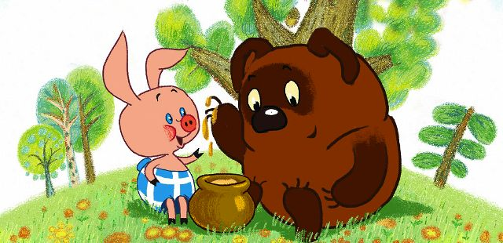
«Винни –Пух»
«Винни -Мамык»

Slide 6
«Винни –Пух»
Винни-Пух, как и все медведи очень любит мед. Пришел он к высокому дереву и полез на самую верхушку за медом. Но пчелы увидели Пуха и начали жалить, а он не удержался и больно упал. А меда- то все равно хочется. Пошел Винни к своему другу Пятачку за воздушным шариком, чтобы пчелы подумали, что летит маленькая тучка, а не медведь, и что ему приятно по небу лететь. А еще прихватил с собой ружье и зонтик на всякий случай. И вот Винни-Пух летит на воздушном шарике и поет песенку про тучку. А Пятачок ходит под зонтиком и приговаривает: «Кажется дождь начинается, кажется дождь начинается..». Но все таки пчелы не поверили хитрым планам Пуха и ему опять пришлось далеко и больно падать..
«Винни - Мамык»
Винни-Пух, ничек һәм барлыгы аюлар бик ярата бал. Килде ул биек агачка һәм полез иң түбәгә бал артыннан белән. Ләкин бал кортынар күрделәр Мамык һәм башладылар чагарга, ә ул тотынып калмады һәм авырттырып егылды. Ә бал- шул барыбер тели. Китте винни үз бүтән Биш тиенлеккә һава шарчык артыннан белән, хәтта бал кортынар уйладылар, нәрсә оча кечкенә болытчык, ә аю түгел, һәм нәрсә аңа күңелле күк буйлап очарга. Ә тагын кысты үз-үзеннән бирле белән мылтык һәм кулъяпма һәр случай. Һәм менә винни-пух оча һава шарчыкта һәм җырлый җырны болытчык турында. Ә Биш тиенлек йөри кулъяпма астында белән һәм хөкем итә: «яңгырга охшаш башлана, яңгырга охшаш башлана..». Ләкин барлыгы шулай да бал кортынар ышанмадылар хәйләкәр планнарга Мамык һәм аңа тагын ярады ерак һәм авырттырып егылырга..

Slide 7
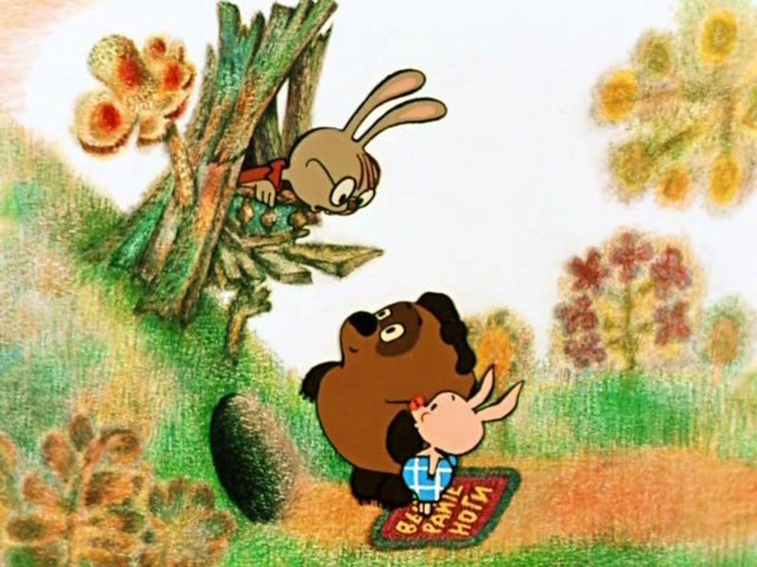
«Винни-Пух идет в гости»
«Винни-Пух бара кунакларда »

Slide 8
«Винни-Пух идет в гости»
Однажды утром когда завтрак уже давно кончился, а обед еще и не думал начинаться, Винни-Пух с Пятачком прогуливался и сочинял песенку. И пришло ему в голову: «А не пойти ли в гости?» И решили они пойти в гости к кролику, который подходящая компания и может чем ни будь угостить. И кролик, как гостеприимный хозяин, стал угощать друзей медом и сгущенным молоком. И так они сидели немного, потом еще немного и еще немного, пока у кролика ничего не осталось. Тогда Винни-Пух вспомнил что ему надо идти. Но оказалось что у кролика очень узкие двери, а может кто-то очень много съел?
«Винни-Пух кунакка бара»
Бервакыт иртән кайчан иртәнге аш инде күптән бетте, ә төшке аш тагын һәм уйламады башланырга, винни-пух Биш тиенлектән бирле белән йөреп кайтты һәм иҗат итте җырны. Һәм {читтән килгән, килде} аңа башка : «Ә пойти кунакларда ?» Һәм карар иттеләр алар пойти кунакларда йорт куяныга , ничәнче килгән төркем һәм булдыра нәрсә ни бул сыйларга. Һәм йорт куяны, ничек кунакчыл хуҗа, булды сыйларга дусларны бал белән һәм куерган сөт белән. Һәм шулай алар утырдылар бераз, аннары тагын бераз һәм тагын бераз, хәзергә йорт куяны янында ярыйсы калмады. Шулчак винни-пух искә алды нәрсә аңа барырга өстендә. Ләкин булып чыкты нәрсә йорт куяны янында бик узкие ишекләр, ә булдыра кемдер бик күп ашады?

Slide 9
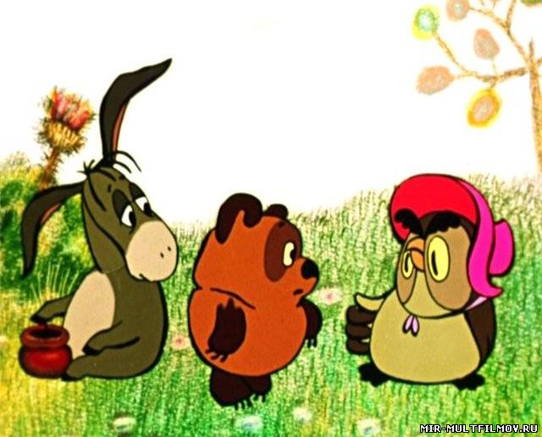
«Винни-Пух и день приключений»
«Винни-Пух һәм көн приключений»

Slide 10
«Винни-Пух и день приключений»
Однажды шел Винни-Пух и увидел опечаленного Ослика Иа, у которого день рождения,а емк очень грустно, да еще и хвост куда-то пропал. И решил Винни-Пух сделать ослику приятное. Побежал он за подарком для Иа, горшком меда. По дороге он встретил своего друга Пятачка и рассказал о дне рождения ослика. Пятачок тоже решил что-нибудь подарить Иа. А что самый лучший подарок? Ну конечно же воздушный шарик. Но пока Винни-Пух шел к ослику, мед как-то сам по себе съелся,а Пятачок так спешил, что упал, а шарик лопнул. Но ослик так был рад поздравлениям и подаркам, сто сразу повеселел и почувствовал что такое настоящее День рождения. А когда прилетела сова и подарила шнурок безвозмездно, который оказался хвостом Иа, то счастью ослика не было предела..
«Винни-Пух һәм 1 көнлек маҗара »
Бервакыт барды винни-пух һәм күрде кайгыга төшерүче Кечкенә ишәкне иа, ничәнче көн янында туунар,ә емк бик күңелсез, әйе тагын һәм койрык каядыр {өметсез, югалды}. Һәм карар итте винни-пух эшләргә кечкенә ишәккә күңелле. {кыздырып табылган, йөгереп китте} ул бүләк артыннан белән иа, чүлмәк белән бал. Юл буйлап ул очратты үз дусны Биш тиенлек һәм сөйләде көн турында туунар кечкенә ишәкне. Биш тиенлек шулай ук карар итте нәрсәдер бүләк итәргә иа. Ә нәрсә иң яхшырак бүләк? Я әлбәттә бит һава шарчык. Ләкин хәзергә винни-пух барды кечкенә ишәккә , бал берчак үзе үз-үзен буйлап съелся,ә Биш тиенлек шулай ашыкты, нәрсә егылды, ә шарчык шартлады. Ләкин кечкенә ишәк шулай {үткән, булды} ярдәмнәр котлауларга һәм бүләкләргә, {йөз, йөзләр} хәзер үк {кәефле, күңел ачылды} һәм сизә башлады нәрсә шундый сүзендә торган Көн туунар. Ә кайчан очып килде ябалак һәм бүләк итте бау бушлай, ничәнче булып чыкты койрык белән иа, шул бәхеткә кечкенә ишәкне {үткән, булмады} чик түгел..

Slide 11

«Как львенок и черепаха пели песню»
«Арыслан баласы һәм ташбака ничек итеп, җыр җырладылар »

Slide 12
«Как львенок и черепаха пели песню»
Эта история произошла в Африке, где жил наш герой- львенок. У него было необычное и странное имя- Ррр-мяу. Однажды львенок отправился прогуляться по пустыне, там он и встретил большую черепаху. Она нежилась под лучами солнышка, вытянув свои ножки и шею, от удовольствия закрыв глаза и тихо напевала веселую песенку. Львенок решил прислушаться к песенке: она была просто замечательной. Он подкрался как можно ближе к большой черепахе, прилег на песочек и приподнял ухо, что бы лучше было слышно песню. Черепаха посмотрела на львенка, и у нее сложился новый куплет. Затем она предложила спеть песенку вместе с ней. После чего они лежали вместе на солнышке и напевали песенку вместе. Вот так они и подружились. Незаметно наступил вечер, и львенку надо было идти домой и новые друзья договорились, что встретятся на следующий день. Черепаха придумает новую песенку, и они вдвоем ее споют. Львенок поспешил домой , по дороге напевая песенку: «Я на солнышке лежу..» и , размышляя о том, как же все таки можно спать с не закрытыми глазами и одновременно петь песенку.
« Арыслан баласы һәм ташбака ничек итеп, җыр җырладылар»
Шул тарих булды африке, кайда торак безнең герой- арыслан баласы. Него {үткән, булды} гадәттә булмаган һәм гаҗәп исем янында- ррр-мяу. Бервакыт арыслан баласы китте йөреп кайтырга чүл буйлап, анда ул һәм очратты күпчелек ташбаканы. Ул иркәләнде нурлар астында белән солнышка, сузып үз ногалар һәм муенны, рәхәтләрдән ябып күз һәм әкрен көйләде күңелле җырны. Арыслан баласы карар итте тыңларга җырга : ул {үткән, булды} искиткеч гына. Ул посып килде ничек мөмкин большой ташбакага , ятты песочек һәм күтәрде колакта , нәрсә да үткән ишетелә җырдан яхшырак. Ташбака карады арыслан баласыда , һәм нее килеп чыкты яңа куплет янында. Аннары ул тәкъдим итте җырларга җырны бергә ней. Нигә алардан соңынтын яттылар бергә солнышке һәм көйләделәр җырга бергә. Менә шулай алар һәм дуслаштылар. Сиздермичә җитте кич, һәм арыслан баласыны үткән барырга өйгә һәм яңа дуслар өстендә килештеләр, нәрсә очрашалар ияреп баручы көндә . Ташбака уйлап таба яңа җырны, һәм алар икәү аны җырлыйлар. Арыслан баласы ашыкты өйгә , юл буйлап җырлап-биеп җырны: «МИН солнышке ятам ..» Һәм , уйланып шул турында, ничек бит барлыгы шулай да мөмкин йокларга не япканнар күзләрдән бирле белән һәм берьюлы җырларга җырны.

Slide 13
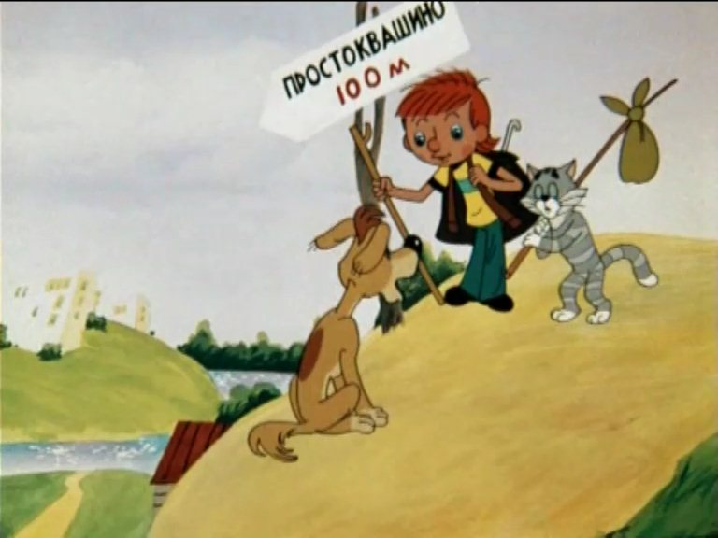
«Трое
из Простоквашино»
«Өчәү простоквашино»

Slide 14
«Трое из Простоквашино»
В одном городе жил был очень самостоятельный мальчик, у которого было прозвище Дядя Федор. Он любил всяких животных, а особенно кошек. Как-то , поднимаясь по лестнице, Дядя Федор знакомится с совсем необычным котом Матроскиным, с которым делится «неправильным бутербродом». Мальчик предлагает коту пожить у него дома, пока не отремонтируют чердак, на котором жил Матроскин. Предложение кота по поводу того, что мама мальчика ему не обрадывается, оказалось верным , но при этом ее поддержал и папа. Расстроившись, мальчик, взял некоторые вещи, ушел вмести с котом из дома, при этом, оставив родителям письмо, написав, что жить с ними не хочет, хотя по-прежнему их любит. Оказались мальчик и кот в деревне Простоквашино, где им повстречался бездомный пес Шарик, который привел их к заброшенному дому, где они и поселились. Жили наши герои не плохо: нашли клад, корову завели и чай по вечерам пили. Но их безмятежное существование стремиться нарушить местный почтальон Печкин, узнавший из заметки в газете о пропажи мальчика, похожего на Дядю Федора.
« Простоквашинода өчәү»
Бер шәһәрдә торак {үткән, булды} бик мөстәкыйль малай, ничәнче булды кушамат янында Абзый федор. Ул яратты всяких хайваннар, ә аеруча мәчеләрне. Берчак , күтәрелеп баскыч буйлап, Абзый федор таныша бөтенләй гадәттә булмаган мәчедән бирле белән матроскиным, ничәнче бүленә бирле «дөрес булмаган бутерброд белән». Малай тәкъдим итә мәчегә гомер итәргә него өйдә, хәзергә ремонтламыйлар чорма, ничәнче торак матроскин. Тәкъдим итү мәчене сәбәп буйлап шул, нәрсә әни малайны аңа обрадывается, булып чыкты тугрылык , ләкин шул аны тотып алды һәм әти янында. Таркалып, малай, алды беркадәр хәбәр бирүче, китте {сыйдыр, себереп кертергә} мәчедән бирле белән өйдә, шул янында, калдырып ата-аналарга хат, язып, нәрсә яшәргә алардан бирле белән теләми, теләп элеккечә их ярата. Булып чыктылар малай һәм мәче авылда простоквашино, кайда аларга очрашты йортсыз-җирсез эт Шарчык, ничәнче алып килде их ташландык йортка , кайда алар һәм урнаштылар. Яшәделәр безнең батырлар начар: {җибәр, таптылар} хәзинә, сыерны алып керделәр һәм чай кичләр буйлап кис. Ләкин их борчусыз яшәеш омтылырга {бозарга, турап куярга} җирле хат ташучы печкин, танган билгеләрдән гәзиттә югалунар турында малайны, охшаш Абзыйга федора.

Slide 15
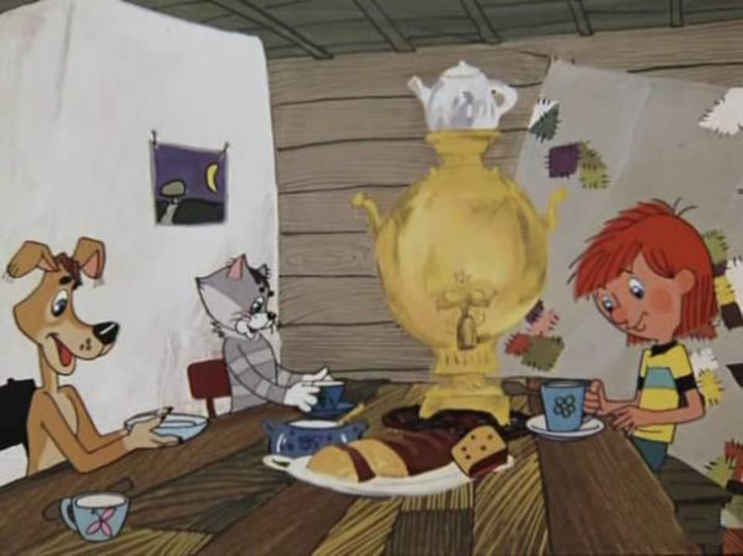
«Каникулы в Простоквашино»
« Простоквашинода каникуллар»

Slide 16
«Каникулы в Простоквашино»
Неожиданный распорядок жизни в семье дяди Федора был прерван школьными каникулами, а их лучше всего проводить в деревне на свежем воздухе. Но, к сожалению, не все так считают. Мама заупрямилась и не собирается ехать в село, ведь они не зря работали весь год- надо непременно, как все нормальные люди, поехать на море. Сына одного родители не собираются бросать. Но это не стало препятствием для такого самостоятельного мальчика, как дядя Федор- он на железнодорожном вокзале пересел на электричку и отправился к своим друзьям в Простоквашино. А друзья в это время постоянно ссорились. Для этого у них появляется то один, то другой повод. На этот раз кот и пес не смогли договориться о том, стоит ли все имеющиеся емкости в доме заполнять молоком. Матроскину нравится, что корова дает много молока, а Шарик не желает жить в доме, где повсюду стоят с ним ведра. Он хочет отправиться с ружьем на охоту, как настоящий пес.
«Простоквашинада - каникуллар»
Көтелмәгән тәртип тереклекләр гаиләдә абзыйлар федора {үткән, булды} прерван мәктәп каникул белән, ә их бөтенесе озатырга авылдан яхшырак яңа һавада . Ләкин, үкенечкә , барлыгы шулай саныйлар. Әни карышты һәм җыелмый барырга авылда , бит алар юкка эшләделәр {бөтенесе, тарт} ел- һичшиксез , ничек барлыгы нормаль кешеләр, китәргә диңгездә . Улны бер {аталар, ата-аналар} җыелмыйлар ташларга. Ләкин бу булмады киртә белән шундый мөстәкыйль малай өчен, ничек абзый федор- ул тимер юл вокзалда күчеп утырды электричкага һәм китте своим дусларга простоквашино. Ә дуслар бу вакытта өзлексез талаштылар. Шул алар өчен килеп чыга шул один, шул другой {тезген, сәбәп}. Шул тапкырда мәче һәм эт булдыра алмадылар килешергә шул турында, {тора, басып тора} барлыгы булган сыйдырышлар йортта тутырырга сөт белән. Матроскину ошый, нәрсә сыер бирә күп сөтләр, ә Шарчык теләми яшәргә йортта , кайда һәркайда {торалар, басып торалар} алардан бирле чиләкләр. Ул тели китәргә мылтыктан бирле белән ауга , ничек сүзендә торучы эт.

Slide 17
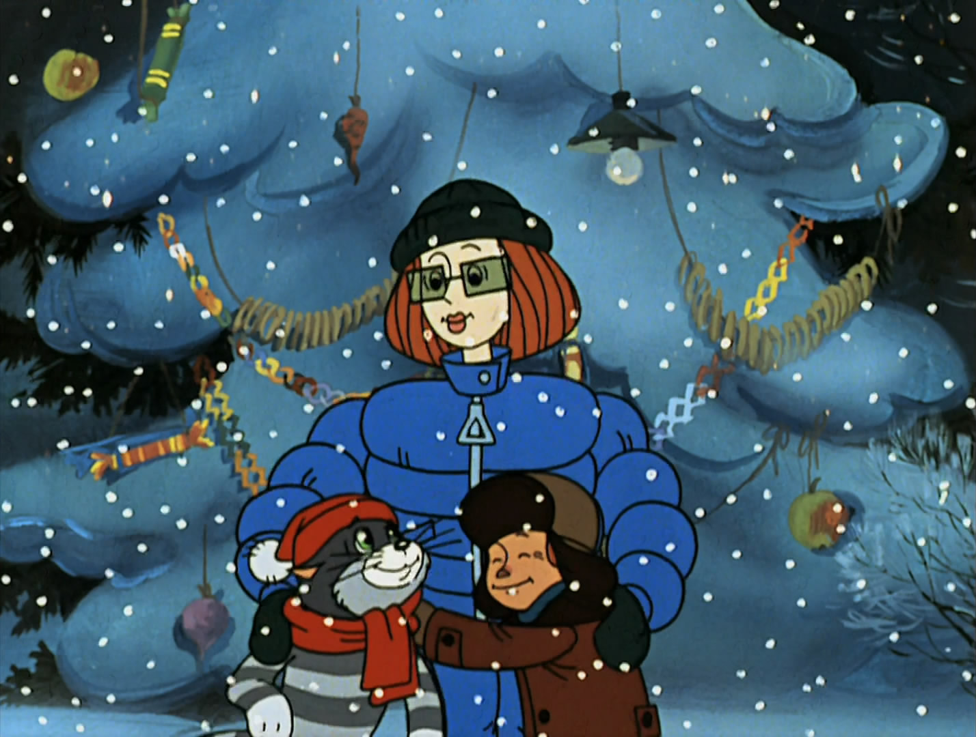
«Зима в Простоквашино»
«Кыш Простоквашино»

Slide 18
«Зима в Простоквашино»-поссорились Матроскин и Шарик. Они перестали общаться друг с другом и теперь живут, словно кошка с собакой. Все началось с того, что Шарик вместо того, чтобы купить себе новые валенки приобрел модные кеды, сделав бреш в бюджете кота Матроскина. Общаются они только благодаря телеграммам, которые доставляет почтальон Печкин , из одного конца дома в другой. И чем бы эта ссора окончилась неизвестно, но приближался веселый Новый год и решили дядя Федор с папой праздновать его в Простоквашино. Мам с ними не поехала, потому что ей надо было петь на «Голубом огоньке». Машина-старый «Запорожец», на котором ехали дядя Федор и папа, прочно увяз в снегу, и обитатели дама в Простоквашино вынуждены были вытягивать из сугроба машину на манер ездовых собак, котов, академиков и ездовых почтальонов- при этом Шарик и Матроскин помирились. Казалось бы: вот теперь можно встречать Новый год, но тут почтальон Печкин заявил, что главным «украшением стола» считает телевизор, а он у них не работает, поэтому он отправиться встречать Новый год к себе домой. Но дядя Федор вместе с папой обещают, что телевизор они непременно починят. Действительно , телевизор починили и скоро по нему должны были показывать выступление мамы, но выяснилось что в телевизоре отсутствует звук. Все разочарованно смотрят без звука, как мама поет , но вдруг раздается пение, но не из телевизора- оказалось, что концерт заранее записали ,а мама до Простоквашино дошла на лыжах.
«Простоквашинада кыш»-ачуланыштылар матроскин һәм Шарчык. Алар туктадылар аралашырга дус бүтән һәм хәзер яшиләр бирле, мәче кебек собакой. Барлыгы башланды шул бирле, нәрсә Шарчык шул урынында, хәтта сатып алырга үз-үзен яңа киез итек алды модага кергән кед, эшләп бреш бюджетта мәчене матроскина. Аралашалар алар телеграммалар аркасында, ничәнче тапшыра хат ташучы печкин , бер очтан өйдә другой. Һәм нәрсә да шул талаш бетте билгелесез, ләкин якынлашты күңелле Яңа ел һәм карар иттеләр абзый федор папой бәйрәм итәргә аны простоквашино. Әниләрне алардан бирле белән китмәде, шуңа күрә нәрсә аңа үткән җырларга «Зәңгәркүк утчык». Машина-старый «Запорожье казагы», ничәнче бардылар абзыйда федор һәм әти, нык батты карда , һәм яшәүчеләр ханым простоквашино вынуждены булган хәлләрдә сузарга көрттан машинаны гадәтләрдә җигү этләр, ката, академиклар һәм җигү хат ташучынар- шул Шарчык янында һәм матроскин килештеләр. Күренде да: менә хәзер мөмкин очратырга Яңа ел, ләкин биредә хат ташучы печкин белдерде, нәрсә баш «бизәк белән өстәл» саный телевизор, ә ул алар янында эшләми, шунлыктан ул китәргә очратырга Яңа ел үз-үзенгә өйгә. Ләкин абзый федор бергә папой сүз бирәләр бирле, нәрсә телевизор алар һичшиксез төзәтәләр. Чыннан , телевизор төзәттеләр һәм тиздән нему тиешле булган хәлләр буйлап күрсәтәргә чыгыш әниләр, ләкин ачыкланды нәрсә телевизорда булмый тавыш. Барлыгы өметсез карыйлар тавышсыз , ничек әни җырлый , ләкин кинәт яңгырый җырлау, ләкин телевизордан түгел- булып чыкты, нәрсә концерт алдан язтылар ,ә әни простоквашино {булган, кайтып җитте} чаңгынарга кадәр.

Slide 19
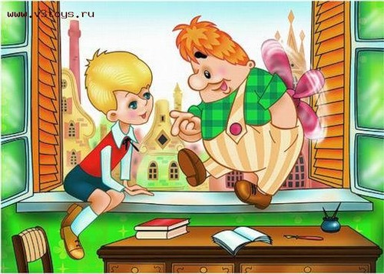
«Малыш и Карлсон»
«Бәләкәч һәм карлсон»

Slide 20
«Малыш и Карлсон»
Сюжет мультфильма Малыш и Карлсон — это история семилетнего мальчика, который больше всего на свете хочет собаку, но родители не хотят покупать ему щенка. И тут в его жизни появляется неповторимый и обаятельный «мужчина в рассвете сил» с пропеллером на спине — Карлсон. Он веселый, никогда не унывающий и просто бесподобный, не полюбить его невозможно. Он творит невероятные вещи, его любимое занятие пошалить, но все ему сходит с рук. Он моментально становится самым лучшим другом малышу…
«Бәләкәч һәм карлсон»
Сюжет мультфильма Сабый һәм карлсон - бу тарих җиде еллык малайны, ничәнче бөтенесе дөньядан зуррак тели этне, ләкин {аталар, ата-аналар} теләмиләр сатып алырга аңа көчекне. Һәм биредә аны тереклекләрдә килеп чыга бертөрле һәм сөйкемле «ир кеше рассвете көчләрдә » пропеллердан бирле белән аркада - карлсон. Ул күңелле, беркайчан моңаючы түгел һәм чагыштыргысыз гына, яратмаска аны мөмкин булмаган. Ул {иҗат итә, изә} ышанмаслык хәбәр бирүче, аны яраткан шөгыль шаярып алырга, ләкин барлыгы аңа {төшә, барып кайта} куллардан бирле. Ул кинәт була иң лучшим бүтән сабыйга…

Slide 21
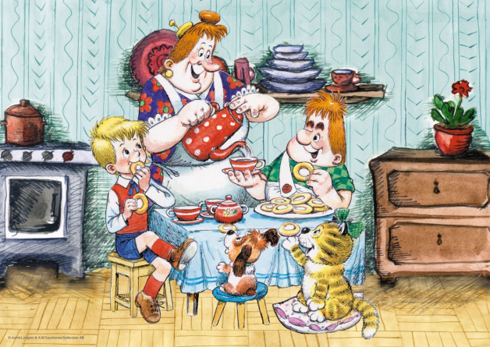
«Карлсон вернулся»
«Карлсон әйләнеп кайтты»

Slide 22
«Карлсон вернулся»
После продолжительного отдыха у бабушке в деревне, Карлсон возвращается в родной город, и самым первым делом летит к лучшему другу Малышу. Тот был очень счастлив увидев товарища. После дальней дороги Карлсон захотел поздороваться со своим любимым тортом со сливками, но Малыш был закрыт в комнате новой домохозяйкой, которую приняли на работу родители мальчика,для воспитания. И тут Карлсон решил с помощью своего обояния и вежливости поставить злобную фракен Бок на место и освободить лучшего друга из заключения.
«Карлсон әйләнеп кайтты»
Озак ялдан соңынтын әби янында авылда , карлсон кайта бертуган шәһәрдә , һәм иң башын эш белән оча яхшырак бүтән Сабыйга . Шул {үткән, булды} бик бәхетле күреп иптәшне. Ерак кыйммәт карлсон теләде күрешергә своим яраткан торттан бирле белән каймактан бирле белән, ләкин Сабый {үткән, булды} ябык бүлмәдә новой домохозяйкой, ничәнче {дип белделәр, кабул иттеләр} эшкә аталар малайны,тәрбияләр өчен. Һәм биредә карлсон карар итте ярдәмнән бирле белән үз обояния һәм әдәплелекләр {тапшырырга, куярга} усал фракен Ян урында һәм азат итәргә яхшырак дусны йомгаклардан .

Slide 23
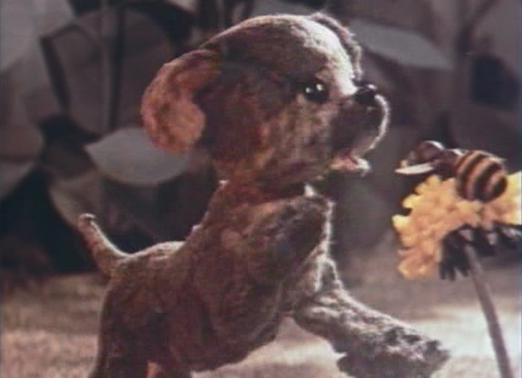

Slide 24
«Кто сказал мяу?»
Однажды крошечный щенокк во сне слышит незнакомый голос, произносящий загадочное слово «мяу», он просыпается и хочет узнать, кто его сказал , для чего он устраивает настоящее расследование. Малыш отправляется на поиски незнакомца. У всех, кто попадается ему на пути, он интересуется, кто же произнес это странное слово, но обладателя «мяу» ему ни как не удаётся обнаружить. Вопрос: «Кто сказал мяу?» не дает щенку покоя. Путешествуя в поисках обладателя «мяу», он встречает мышонка, пчелу , лягушку, взрослого пса. С вопросом так его интересующим, щенок пристает даже к рыбе, которая оказывается не при чем, поскольку умеет только молчать. Расстроенный неудачей, он теряет надежду отыскать ответ на интересующий его вопрос и решает вернуться в родной двор, хотя вопрос, волнующий его остался без ответа...
«Мияу дип, кем әйтте?»
Бервакыт бик кечкенә щенокк йокыда слышит таныш булмаган тавыш, әйтүче серле сүз «мяу», ул уяна һәм тели танырга, кем аны әйтте , нигә ул урнаштыра сүзендә торган эзләү өчен. Сабый китә поиски читкә . Бөтенесе янында, кем тия аңа юлларда , ул кызыксына, кем бит әйтте бу гаҗәп сүз, ләкин биләүчене «мяу» аңа ни ничек {уңышлы чыкмый, булмый} табарга. Сорау: «Кем әйтте мяу?» Бирми көчеккә тынгылык. Сәяхәт итеп поисках биләүчегә «мяу», ул очрата тычкан баласыны, бал кортыны , баканы, бәлигъ булган пса. Сораудан бирле белән шулай аны кызыктырган, көчек ябыша хәтта балыкка , ничәнче булып чыга нәрсә янында түгел, чөнки белә эндәшмәргә гына. Туздыручы уңышсызлык белән, ул югалта өметне эзләп табарга җавап кызыктыручы аны сорауда һәм хәл итә кайтырга бертуган ишегалдыда , теләп сорау, дулкынландыручы аны калды җавапсыз ...

Slide 25
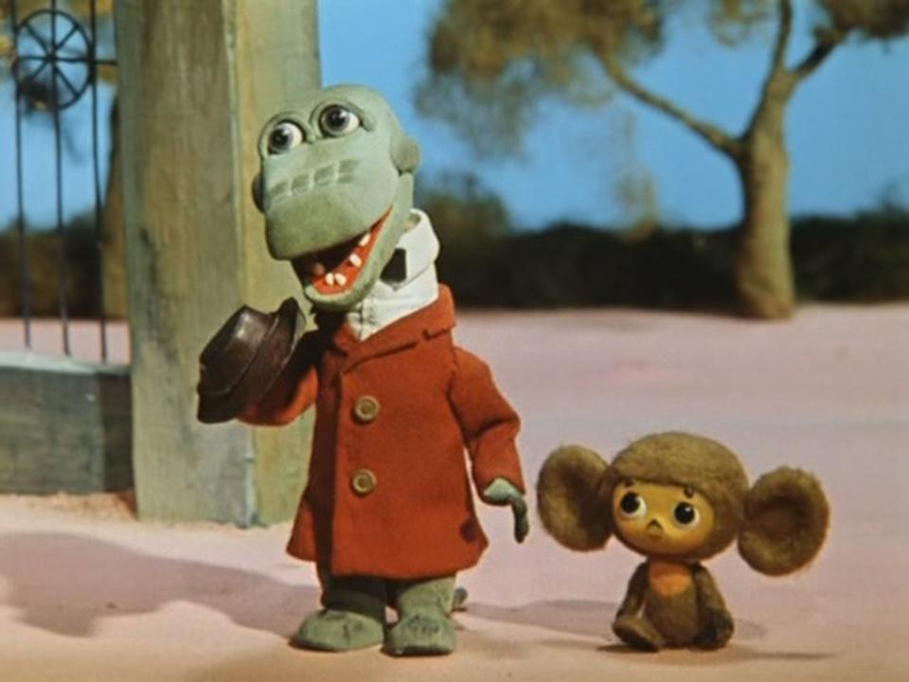

Slide 26
«Крокодил Гена»
Продавец апельсин в магазине, обнаруживает в ящике, в котором должны быть апельсины, неизвестного ушастого зверька, которого он называет «Чебурашкой». Продавец пытается сдать Чебурашку в зоопарк , но там его отказываются принимать, так как этот зверек неизвестен науке. Тогда продавец пытается пристроить Чебурашку в игрушечный магазин. Продавец игрушек соглашается взять его для рекламы, в витрине магазина, а место жительства определил ему в телефонной будке. В городе жил крокодил по имени Гена, который работал в зоопарке крокодилом. Гена был очень одинок ,и однажды он дал объявление о поиске друзей. Вскоре к Гене начали сходиться друзья, седи был и Чебурашка. Гена предложил своим новым друзьям построить домик для тех, у кого нет друзей.
«Крокодил Гена»
Сатучы әфлисун кибеттә , таба әрҗәдә , ничәнче тиешле булырга әфлисуннарда , билгесез зур колаклы зверька, ничәнче ул атый «чебурашкой». Сатучы тырыша тапшырырга чебурашку зоопаркта , ләкин анда аны баш тарталар дип белергә, шулай ничек шул зверек билгесез фән. Шулчак сатучы тырыша кушып салырга чебурашку уенчыклар кибеттә . Сатучы уенчыклар килешә алырга аны рекламалар өчен, витринада кибет, ә урын яшәүләр билгеләде аңа телефон өйчектә . Шәһәрдә торак крокодил исем буйлап Ген, ничәнче эшләде зоопаркта крокодил белән. Ген {үткән, булды} бик ялгыз ,һәм бервакыт ул бирде игълан поиске дуслар турында. Тиздән Генга башладылар килешергә дуслар, седи {үткән, булды} һәм чебурашка. Ген тәкъдим итте своим яңа дусларга төзергә домик шул өчен, кем янында дуслар юк.

Slide 27
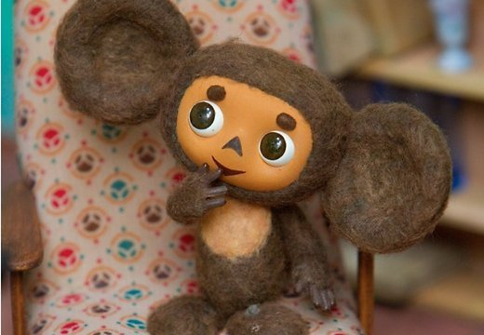

Slide 28
«Чебурашка»
Чебурашка и крокодил Гена хотят стать пионерами. Но те отказываются принять их в отряд так, как Чебурашка и крокодил Гена не умеют делать скворечники, маршировать и разводить костры. Чтобы доказать , что достойны быть пионерами, друзья решили построить для детей во дворе детскую площадку. Но строительство едва не закончилось плачевно для Гены, потому что он угнал компрессор. но едва строгий милиционер узнал, для чего Гена собрался использовать компрессор, сразу смягчился. Построив площадку Гена и Чебурашка решили собирать металлолом. На собрав целую гору металлолома, друзья притащили её пионерам. Пионеры очень обрадовались и решили принять Гену и Чебурашку в пионерский отряд.
«Чебурашка»
Чебурашка һәм крокодил Ген телиләр сын пионерлар белән. Ләкин шул баш тарталар дип белергә их отрядта шулай, ничек чебурашка һәм крокодил Ген белмиләр эшләргә сыерчык оясынар, маршировкаларга һәм таратырга талкышлар. Хәтта исбатларга , нәрсә лаек булырга пионерлар белән, дуслар карар иттеләр төзергә балалар өчен ишегалдыда балалар майданчыкны. Ләкин строительство көчкә тәмамланмады кызганыч Геннар өчен, шуңа күрә нәрсә ул куып китте компрессор. Ләкин көчкә таләпчән милиционер танды, нигә Ген өчен җыелды файдаланырга компрессор, хәзер үк йомшарды.
Төзеп майданчыкны Ген һәм чебурашка карар иттеләр җыярга металлолом. Җыеп {бөтенбер, үбәм} тауга металлолома, дуслар өстерәп китерделәр аны пионерларга. Пионерлар бик шатландылар һәм карар иттеләр дип белергә Генга һәм чебурашку пионер отрядта .

Slide 29
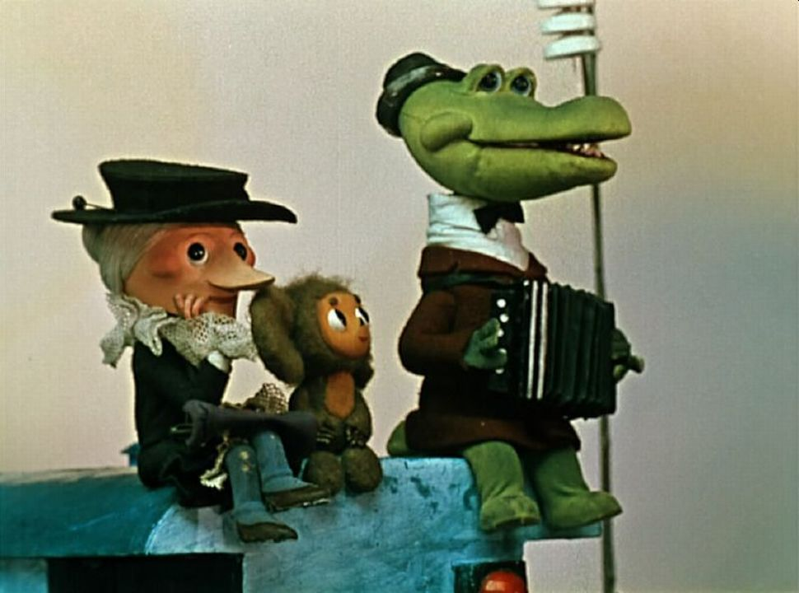

Slide 30
«Шапокляк»
Чебурашка и крокодил Гена собирались на отдых к морю. Но билеты на поезд у них похитила старая проказница старуха Шапокляк. По этому, друзей высадили с поезда на первой же станции. Теперь друзьям ни чего не остается, как возвращаться домой по шпалам, что бы не заблудиться. По дороги они растеряли свои вещи, которая подобрала старуха Шапокляк ехавшая за ними на дрезине. Свернув с дороги, Гена и Чебурашка попадают в капканы, расставленные туристами-браконьерами. Попалась в капкан и старуха Шапокляк. Узнав, что капканы расставили туристы, старуха Шапокляк решает устроить им «сладкую жизнь». Гена с Чебурашкой замечают у реки детей выкрашенных в разные цвета радуги. На вопрос Гены, почему они такие грязные, дети ответили, что купались в реке. Оказывается, река загрязнялась фабричными отходами. Гена и Чебурашка идут к директору, и тот обещает закрыть трубу, но обещания не выполняет. Тогда гена закрывает трубу собой и спасает реку от загрязнения. После такого благородного поступка Шапокляк возвращает друзьям билеты и вещи, и они все вместе возвращаются домой.
«Шапокляк»
Чебурашка һәм крокодил Ген җыелдылар ялда диңгезгә . Ләкин билетлар поездта алар янында урлады карт шаян карчык Шапокляк. Шул буйлап, дусларны төшерделәр поездтан бирле первой бит станцияләрдә . Хәзер дусларга ни нигә калмый, ничек кайтырга өйгә шпаллар буйлап, нәрсә да адашмаска. Кыйммәт алар буйлап югалтып бетерделәр үз хәбәр бирүче, ничәнче җыеп алды карчык Шапокляк баручы белән алар артыннан белән дрезинада . Төреп кыйммәт бирле, Ген һәм чебурашка {тидерәләр, коелып бетәләр} капкыннарда , куючылар туристами-браконьерами. {эләкте, көтүдә йөрде} капкында һәм карчык Шапокляк. Танып, нәрсә капкыннар куйдылар туристлар, карчык Шапокляк хәл итә корырга аларга «татлы тереклек». Ген чебурашкой күреп алалар елгалардан бирле балалар выкрашенных төрле төстә салават күпереләр. Сорауда Геннар, нигә алар шундый пычрак, балалар җавап бирделәр, нәрсә коендылар елгада . Булып чыга, елга пычранды фабрика китүнәр белән. Ген һәм чебурашка баралар директорга , һәм шул сүз бирә ябарга торбаны, ләкин вәгъдәләр үтәми. Шулчак ген яба торбаны үз-үзен белән һәм коткара елганы пычраулардан . Шундый намуслы кыланыштан соңынтын Шапокляк кайтара дусларга билетлар һәм хәбәр бирүче, һәм алар барлыгы бергә кайталар өйгә.

Slide 31
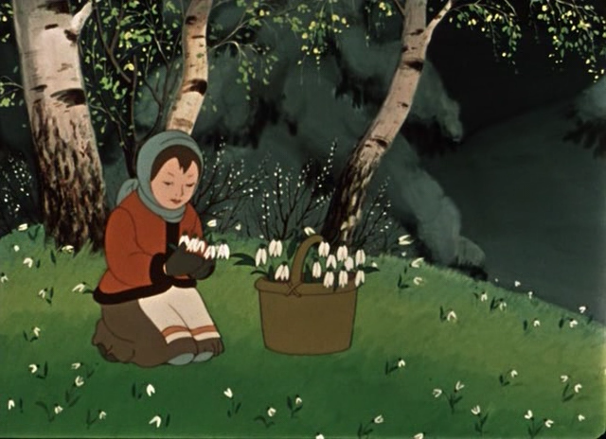
«Двенадцать месяцев»
«Унике ай»

Slide 32
«Двенадцать месяцев»
Очень избалованная принцесса изучает со своим преподавателем природоведение, но она терпеть не может чужих поучений. Когда обучение доходит до смены времен года и ботаники, принцесса заявляет, что хочет немедленно увидеть подснежники, чтобы посмотреть, что это за цветы. Никакие доводы учителя о том ,за окном зима не имеют на нее воздействия. Каприз царственной особы приобретает форму указа, в котором тому, кто принесет корзину цветов во дворец, взамен выдадут такую же корзину золота. Узнав о вознаграждении, мачеха посылает падчерицу в зимний лес, приказав, не возвращаться домой без подснежников. Девочка, понимая, что может замерзнуть, послушно отправилась в лес. Замерзшая падчерица встречает на лесной поляне людей, сидящих возле костра. Оказалось, сто это были 12 братьев-месяцев, собравшихся , чтобы встретить Новый год. Узнав историю бедной падчерицы , они решают ей помочь. Апрель просит уступить время , чтобы помочь бедняжке. Братья соглашаются и помогают падчерице. Она возвращается из леса с подснежниками и подаренным Апрелем волшебным колечком. Мачеха обрадовалась, но когда отнесла подснежники капризной принцессе, то выяснилось , сто та хочет увидеть лично, как они растут зимой. Девочка, с королевой, мачехой и всей придворной свитой, отправляется вновь в зимний лес.
«Унике ай»
Бик узындыручы принцесса өйрәнә своим укытучынан бирле белән табигать белеме, ләкин ул түзәргә булдырмый чужих поучений. Кайчан укыту барып җитә сменаларга кадәр вакытлар ел һәм {ботаниклар, ботаникалар}, принцесса белдерә, нәрсә тели тоткарсыз күрергә умырзаялар, хәтта карарга, нәрсә бу төсләр артыннан. Бернинди дәлилләр укытучыны шул турында ,тәрәзә артыннан белән кыш ия булмыйлар нее йогынтынарда . Көйсезлек мәгърур аерым ала форманы указ, ничәнче шул , кем китерә кәрзинне төсләр сарайда , алмашка выдадут такую бит кәрзинне алтын. Танып бүләк турында, үги ана җибәрә үги кызны кышкы урманда , боерык биреп, кайтмаска өйгә умырзаяларсыз . Кыз бала, {су басып, аңлап}, нәрсә булдыра туңырга, тыңлаучан китте урманда . Замерзшая үги кыз очрата урман аланда кешеләр, утырган талкыш янында. Булып чыкты, {йөз, йөзләр} бу булган хәлләр 12 братьев-месяцев, җыелучылар , хәтта очратырга Яңа ел. Танып тарихны ярлы үги кызлар , алар хәл итәләр аңа ярдәм итәргә. Апрель үтенә бирергә вакыт , хәтта ярдәм итәргә бичаракай. Туганнар килешәләр һәм булышалар үги кыз. Ул кайта урманнардан умырзаялардан бирле белән һәм бүләк итүчеләр Апрель белән тылсым балдак белән. Үги ана шатланды, ләкин кайчан илтте умырзаялар көйсез принцесса, шул ачыкланды , йөзләр шул тели күрергә үзе, ничек алар үсәләр кышын. Кыз бала, королевой, мачехой һәм бөтенесе сарай коручы, китә яңадан кышкы урманда .

Slide 33
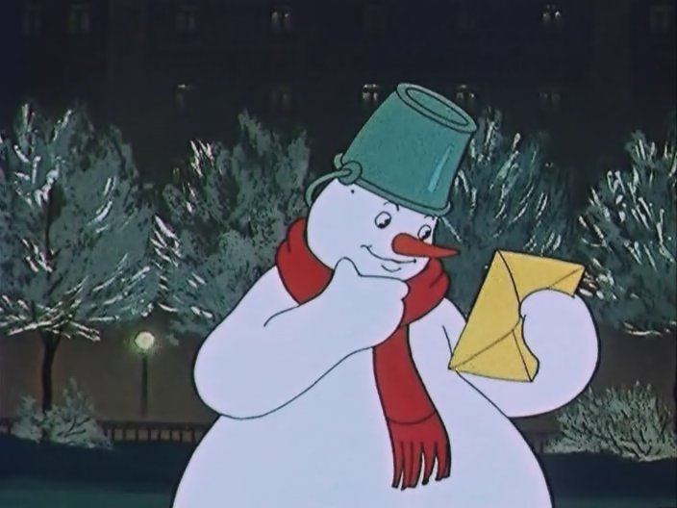
«Снеговик- почтовик»
«Карбабай- почта хезмәтчесе»

Slide 34
«Снеговик- почтовик»
Перед самым праздником Нового года,дети из детского дома решили написать письмо Деду Морозу. В этом письме ребята попросили доброго Дедушку Мроза прислать им к празднику елочку красавицу. Затем ребята слепили из снега Снеговика-постовика, которому и поручили отнести послание в волшебный лес. Когда усталые ребятишки разошлись и улеглись в свои кроватки, ровно в полночь снеговик ожил и в сопровождении маленького щенка по кличке Дркжок отправились на выполнение задания. Но не так-то просто найти Деда Мороза, когда по его пути различные звери и птицы(волк, лиса, филин) пытаются хитростью отобрать у Снеговика письмо. Злоумышленники надеются, что, выудив у Снеговика письмо и доставив его адресату, они смогут получить у доброго Деда Морозе, все что пожелают. Но на помощь Снеговику и его лучшему другу щенку приходит медведь, который помогает почтальонам добраться до Деда Мороза, а те передают Дедушке просьбу детей. Когда ранним морозным утром малыши вышли на прогулку во двор, их взору предстала нарядная зеленая елка, возле которой почетно застыл Снеговик-почтальон. Ведь не зря под Новый год…
«Карбабай- почта хезмәтчесе»
Почта хезмәтчесе»- иң бәйрәм алдында белән Яңа ел,балалар балалар өйдә карар иттеләр язарга хаттан Бабайга Салкынга. Шул хатта балалар сорадылар киң күңелле Бабайны мроза җибәрергә аларга бәйрәмгә елочку чибәр хатынны. Аннары балалар {күзне чагылдырдылар, әвәләп ясадылар} кардан снеговика-постовика, ничәнче һәм йөкләделәр илтергә хат тылсым урманда . Кайчан арыган балаларлар таралдылар һәм яттылар үз караватчыкларда , төкмә-төк төн уртасыда снеговик терелде һәм озатуда кечкенә көчекне кушамат буйлап дркжок киттеләр башкаруда биремнәр. Ләкин шулмы найти Бабай гына Салкын, кайчан аны юллар буйлап төрле ерткычлар һәм кошлар(бүре, төлке, байгыш) тырышалар хәйлә белән алырга снеговика хат янында. Җинаятьчеләр надеются, нәрсә, кармакка тотып снеговика хат янында һәм китереп аны адресатка, алар булдыра алалар алырга киң күңелле Бабай янында Салкын, барлыгы нәрсә телиләр. Ләкин ярдәмдә снеговику һәм аны яхшырак бүтән көчеккә килә аю, ничәнче булыша хат ташучынарга барып җитәргә Бабайга кадәр Салкын, ә шул {бирәләр, тапшыралар} Бабай үтенечне балалар. Кайчан иртә салкын иртән сабыйлар чыктылар йөреп кайтуга ишегалдыда , их карашка килеп басты купшы яшел чыршы, которой хөрмәтле куерды снеговик-почтальон. Бит юкка Яңа ел астында…

Slide 35
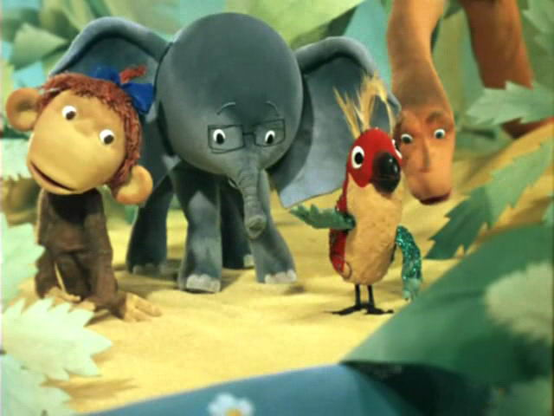
« 38 попугаев »
« 38 тутый кош »

Slide 36
«38 попугаев»
Вжарких тропических джунглях живут забавные и добрые друзья: наивный Слоненок, разумный Попугай, любопытная Мартышка, мудрый и задумчивый Удав. Все они очень часто собираются на поляне и ведут разные интересные разговоры. Однажды, Удаву показалось, что он очень длинный и было бы неплохо замерить его длину. Эта гениальная мысль долго не давала ему покоя. Мартышке и Слоненку тоже понравилась эта идея, и они ею увлеклись, так же как и их друг Удав. Друзья долго думали и никак не могли придумать способ измерения Удава. Как они его только не крутили, не вертели, но ничего не могли сделать. И тут на помощь пришел сообразительный Попугай…
«38 тутый кош»
Кызу тропических джунглида яшиләр кызык һәм киң күңелле дуслар: беркатлы Фил баласы, акыллы попугай, кызыксынучан Мартышка, гакыллы һәм уйланучан Буар елан. Барлыгы алар бик еш җыелалар аланда һәм алып баралар төрле кызык әңгәмәләр. Бервакыт, Буар еланга күренде, нәрсә ул бик озын һәм {үткән, булды} да начар булмаган үлчәргә аны озынлыкны. Шул даһи фикерләү озак бирмәде аңа тынгылык. Мартышка һәм Фил баласыны шулай ук ошады шул идея, һәм алар ею мавыктылар, шулай бит ничек һәм их дус Буар елан. Дуслар озак уйладылар һәм һичничек булдырмадылар уйлап табарга ысул үлчәнешләр Буар еланны. Ничек алар аны не әйләндерделәр гына, әйләндермәделәр, ләкин ярыйсы булдырмадылар эшләргә. Һәм биредә ярдәмдә килде зирәк попугай…

